Slide 1
CHÀO MỪNG CÁC EM ĐẾN VỚI TIẾT
TỰ NHIÊN VÀ XÃ HỘI 1

Slide 2

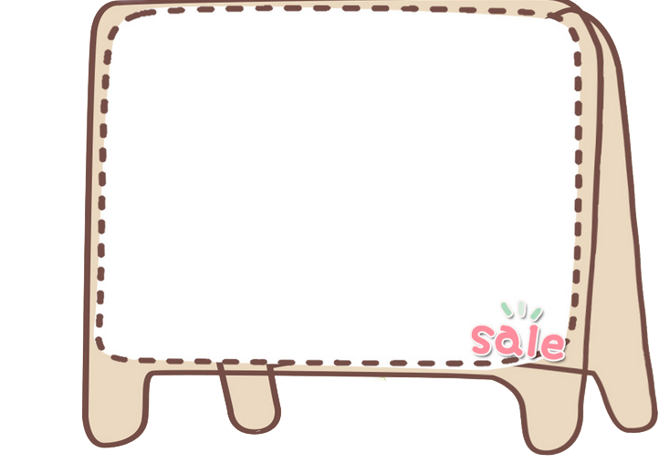


KHỞI ĐỘNG

Slide 3
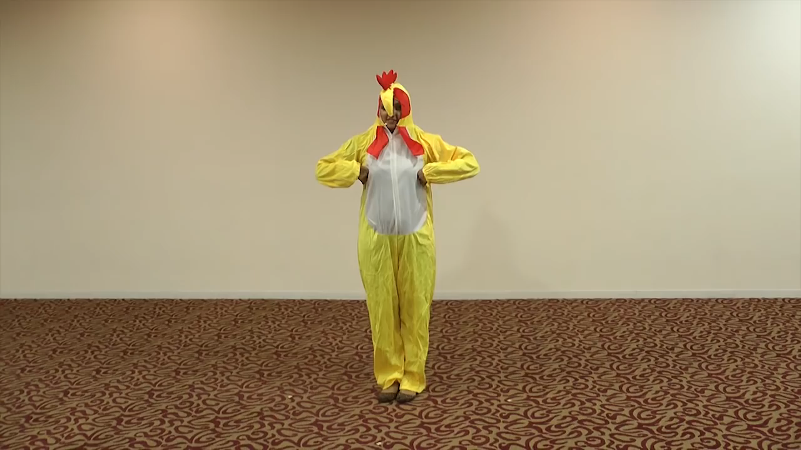

Slide 4
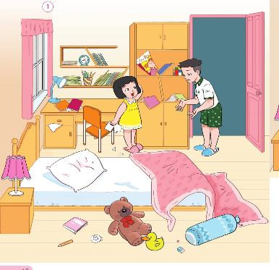

Slide 5
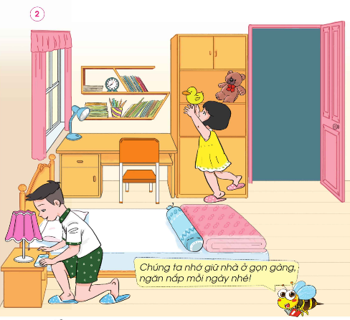

Slide 6
1
2

Slide 7

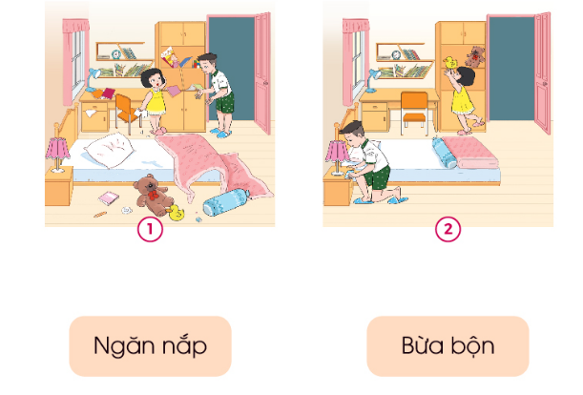

Slide 8

Chúng ta nhớ giữ nhà ở gọn gàng, ngăn nắp mỗi ngày nhé!

Slide 9

Vì sao cần phải sắp xếp đồ dùng cá nhân gọn gàng, ngăn nắp?

Slide 10
Em đã làm gì để giữ nhà ở gọn gàng, ngăn nắp?

Slide 11
PHIẾU TỰ ĐÁNH GIÁ VIỆC GIỮ NHÀ Ở NGỌN GÀNG, NGĂN NẮP
Việc làm | Em tự đánh giá
Gấp chăn, màn sau khi ngủ dậy.
Sắp xếp sách vở, đồ dùng học tập ngăn nắp.
Cất/đặt/để đồ dùng đúng chỗ sau khi sử dụng.
Gấp quần áo và để đúng chỗ quy định.
Nhặt rác, giấy vụn và bỏ vào thùng rác.
............................................................................

Slide 12


Slide 13
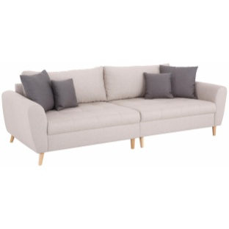
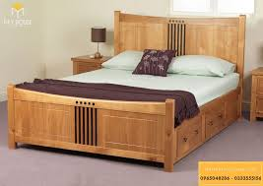
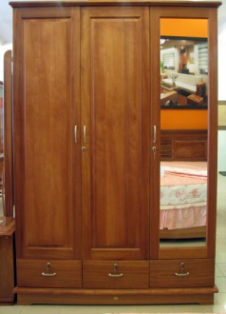
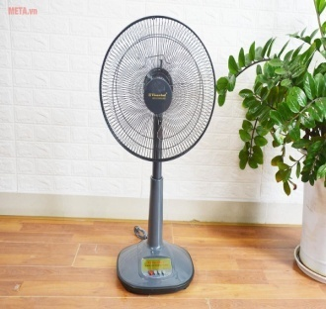
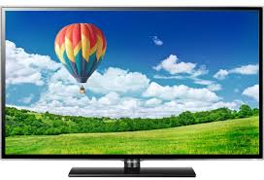
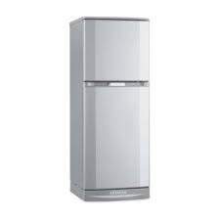
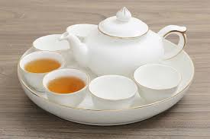
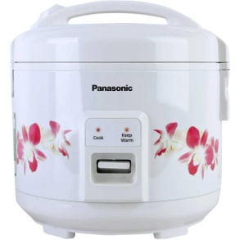
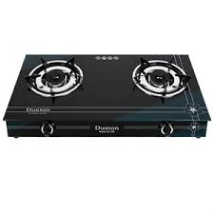
Câu 3: a) Những đồ dùng trong các hình dưới đây thường có ở phòng nào trong nhà? Hãy viết số 1 (phòng khách), 2 (phòng ngủ) hoặc 3 (phòng bếp) vào chỗ ... Dưới mỗi hình.
b) Đánh dấu x vào ô dưới hình vẽ đồ dùng có trong nhà em.
1
2
2
........
........
........
2
3
1
........
........
........
3
3
........
........
1
........

Slide 14
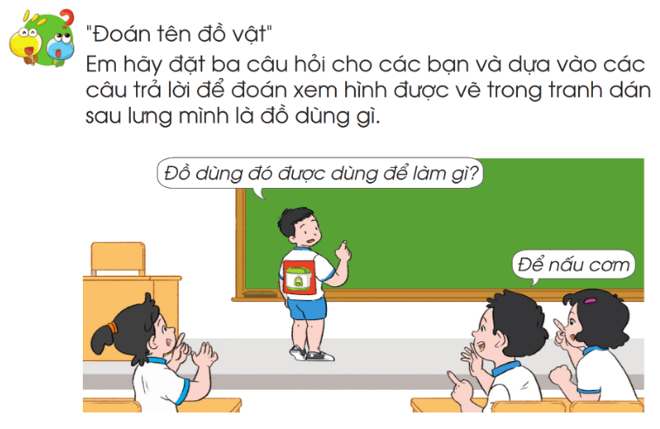
HĐ 3:Trò chơi: “ Đó là đồ dùng gì?”

Slide 15


Kính chúc các thầy cô mạnh khỏe

